Slide 1


CAPÍTULO 5: FUNCIONES, REFERENCIAS Y PUNTEROS
César Villacís, Margarita Zambrano, Sofía Bayona, Luis Pastor, David Alvarado, Luis García, Kevin Topón
Universidad de las Fueras Armadas – ESPE
Quito, Ecuador
e-mail: {cjvillacis, mezambrano}@espe.edu.ec

Slide 2
Contenido
Problemas Propuestos

Slide 3
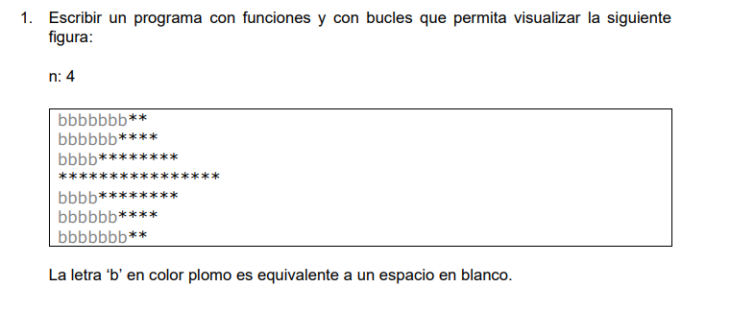

Slide 4
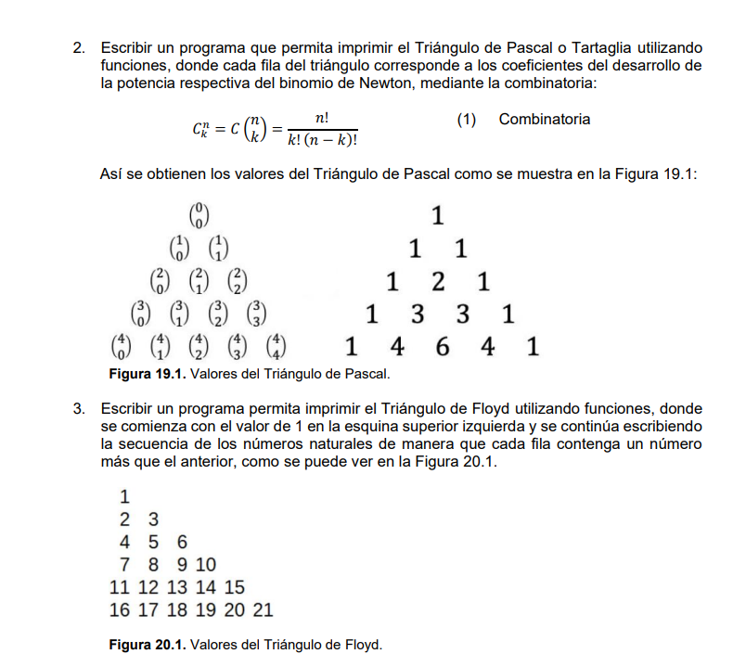

Slide 5
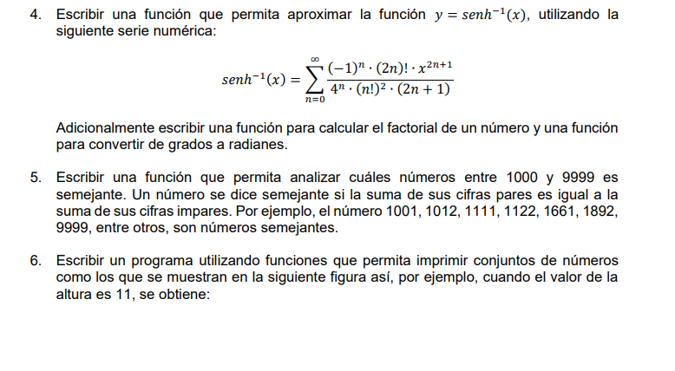

Slide 6
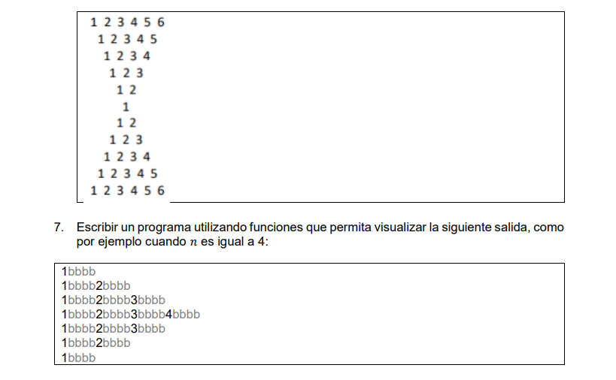

Slide 7

Pensamiento
Científico de la Computación
“Todo el mundo debería saber programar”
Figura 32. Universidad de las Fuerzas Armadas - ESPE.
Fuente: https://economipedia.com/definiciones/steve-jobs.html

Slide 8
¿Preguntas?
!Gracias!

